Slide 1
Свойства
class Person:
def __init__(self, name):
self.__hidden_name = name
def get_name(self):
return self.__hidden_name
def set_name(self, name):
self.__hidden_name = name
name = property(get_name, set_name)
p = Person("Louis")
p.name = "Louis the XVI, if I may"
print(p.name)
Или проперти, унифицированный способ описания логики присваивания и получения значений аттрибута

Slide 2
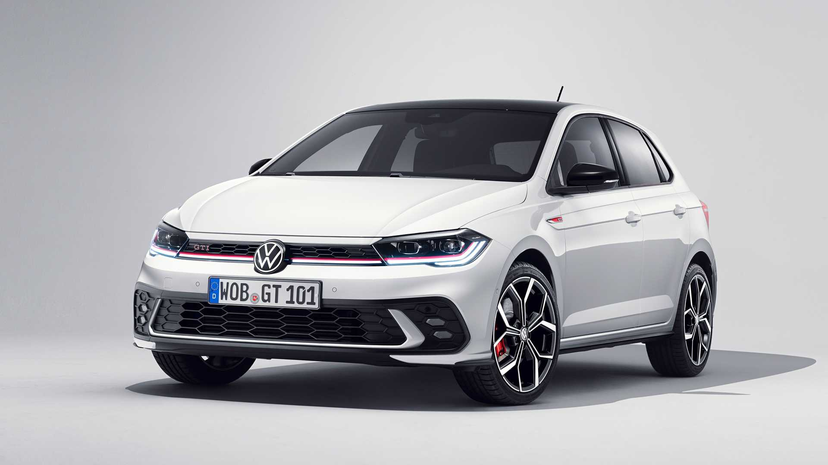
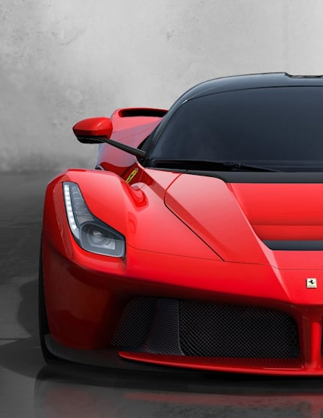
агрегация vs композиция

Slide 3
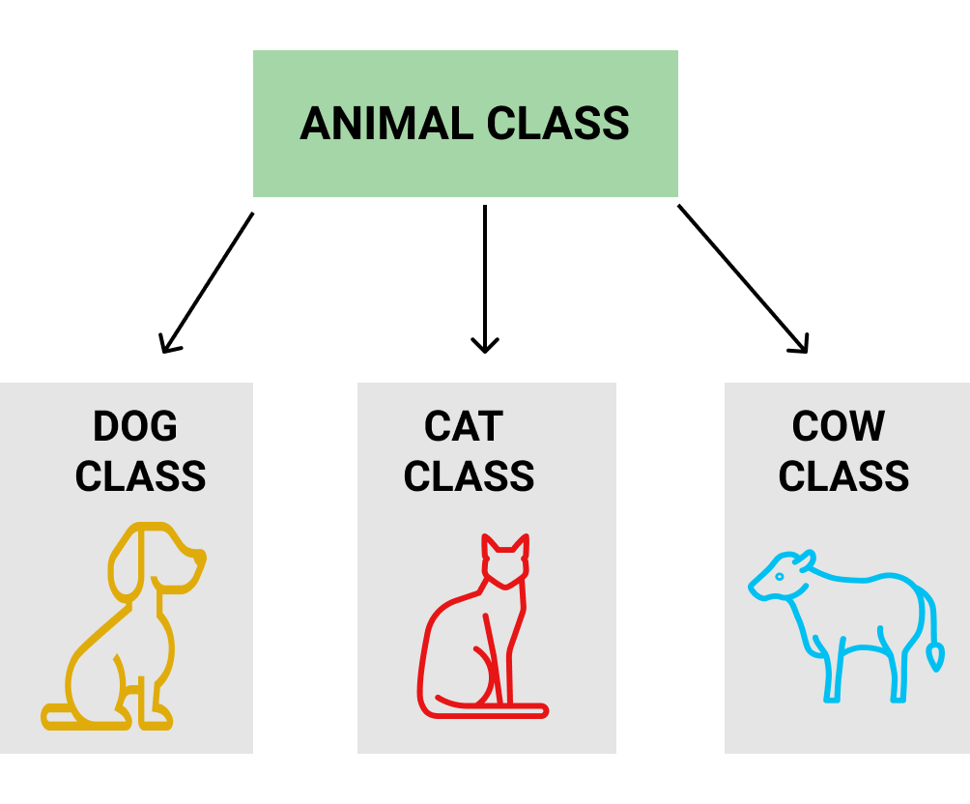
Наследование
Процесс построения чертежа на основе уже существующего, при этом все свойства родительского чертежа/класса переносятся в дочерний с возможностью расширить этот набор дополнительными данными или поведениями, характерными для новой сущности.

